Slide 1

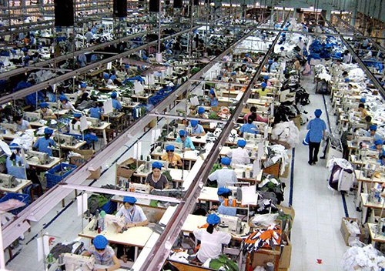
TRƯỜNG CAO ĐẲNG LÝ TỰ TRỌNG TP.HCM
KHOA MAY – THỜI TRANG
GVHD: LAÂM THÒ PHÖÔNG THUØY
LỚP: 20T4 – CNM1

Slide 2
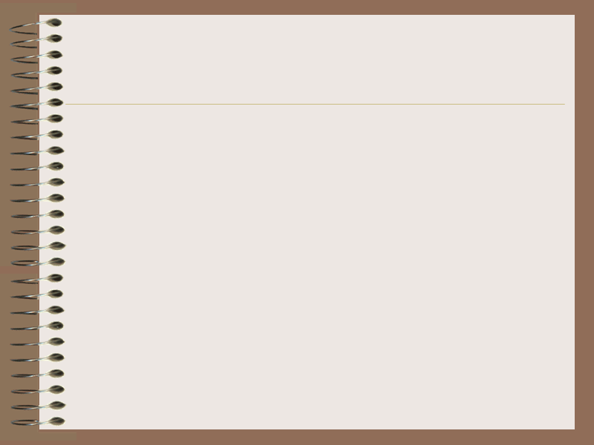
NỘI DUNG TỔNG QUÁT VÀ PHÂN BỔ THỜI GIAN
Stt | Tên các bài, chương mục trong môn học | Tổng số | Lý thuyết | Kiểm tra
1 | Chương 1: Chuẩn bị sản xuất về nguyên phụ liệu | 2 | 2
2 | Chương 2: Chuẩn bị sản xuất về thiết kế | 8 | 8
3 | Chương 3: Chuẩn bị sản xuất về công nghệ | 8 | 7 | 1
4 | Chương 4: Công đoạn cắt | 4 | 4
5 | Chương 5: Công đoạn may | 5 | 4 | 1
6 | Chương 6: Công đoạn hoàn thành | 3 | 3
Tổng cộng |  | 30 | 28 | 2

Slide 3


KIỂM TRA BÀI
Câu hỏi 1:
Sinh viên hãy cho biết hình vẽ mô tả phẳng là gì?
Notes:
3

Slide 4
Câu hỏi 1:
Sinh viên hãy cho biết hình vẽ mô tả phẳng là gì?
Hình vẽ được vẽ theo đúng hướng nhìn trước mắt và sau lưng, đôi khi cần làm rõ thêm có thể một bộ phận của mẫu từ phía trong, bên ngoài có thể ghi chú thêm về kích thước.
Mô tả mẫu thêm làm rõ hình vẽ diễn tả được yêu cầu kỹ thuật đối với mẫu, ta cần phải mô tả theo từng bộ phận (ví dụ: cổ, túi, nẹp,…).
Được trình bày một cách tổng quát về hình dáng và cấu trúc sản phẩm, nêu lên phần đặc trưng nhất của sản phẩm.

Slide 5
KIỂM TRA BÀI
Câu hỏi 2:
Sinh viên trình bày nội dung của bảng thông số kỹ thuật?
Notes:
5

Slide 6
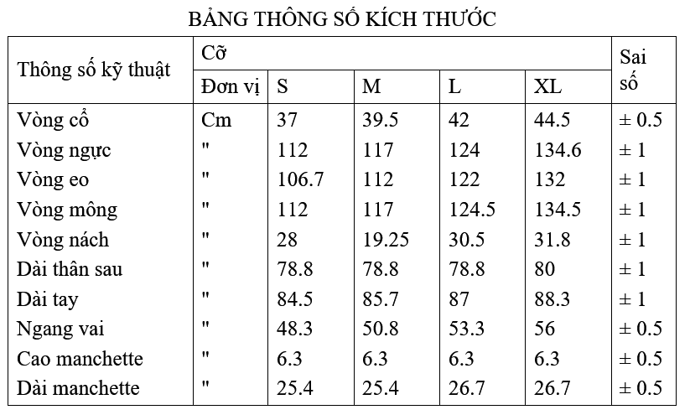
Câu hỏi 2:
Sinh viên trình bày nội dung của bảng thông số kỹ thuật?

Slide 7
KIỂM TRA BÀI
Câu hỏi 3:
Sinh viên nêu các bộ phận liên quan nhận bảng hướng dẫn sử dụng nguyên phụ liệu?
Notes:
7

Slide 8
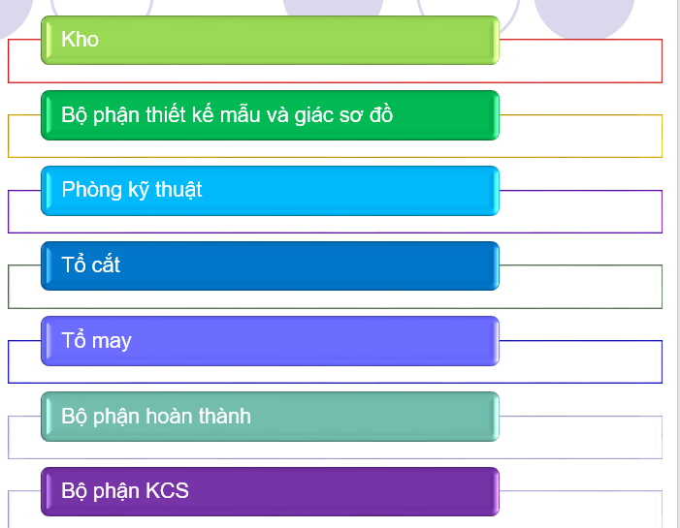
Câu hỏi 3:
Sinh viên nêu các bộ phận liên quan nhận bảng hướng dẫn sử dụng nguyên phụ liệu?

Slide 9
CHƯƠNG 3
CHUẨN BỊ SẢN XUẤT VỀ CÔNG NGHỆ (tiếp theo)

Slide 10

MỤC TIÊU BÀI HỌC
KIẾN THỨC
- Người học biết cách thực hiện, kiểm tra một số công việc chuẩn bị liên quan đến phần công nghệ sản xuất một mã hàng như: tiêu chuẩn, bảng hướng dân sử dụng nguyên phụ liệu, thiết kế chuyền may, qui trình cắt may, bố trí mặt bằng phân xưởng…

Slide 11
MỤC TIÊU BÀI HỌC
KỸ NĂNG
- Người học kiểm tra được các khâu chuẩn bị về công nghệ sản xuất một mã hàng. Người học làm được bảng hướng dẫn sử dụng nguyên phụ liệu, thiết kế được chuyền may, bố trí được mặt bằng phân xưởng….

Slide 12
MỤC TIÊU BÀI HỌC
THÁI ĐỘ
- Người học tích cực học tập, có ý thức lựa chọn và vận dụng phương pháp học tập hiệu quả cho bản thân từ đó phát huy tính sáng tạo để nâng cao trình độ.

Slide 13
Nội dung bài học
2.1 Xây dựng tiêu chuẩn kỹ thuật sản phẩm
2.2 Bảng hướng dẫn sử dụng nguyên phụ liệu
2.3 Bảng định mức nguyên phụ liệu
2.4 Bảng quy trình công nghệ

Slide 14
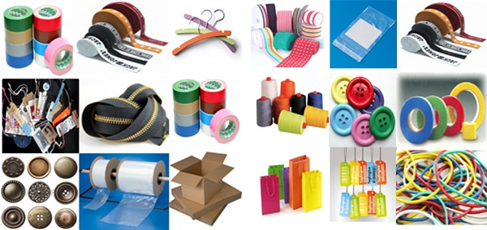
CHƯƠNG 3
CHUẨN BỊ SẢN XUẤT VỀ CÔNG NGHỆ
2.3 Bảng định mức nguyên phụ liệu
2.3.1 Định mức nguyên phụ liệu
2.3.1.1 Khái niệm

Slide 15
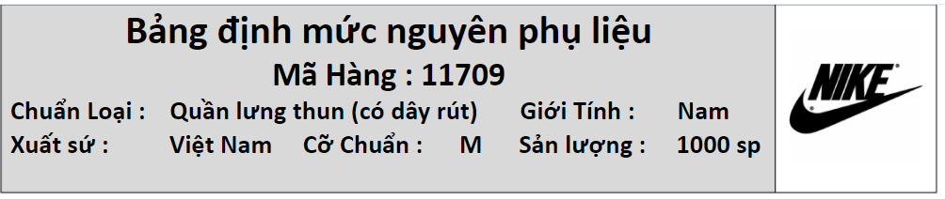
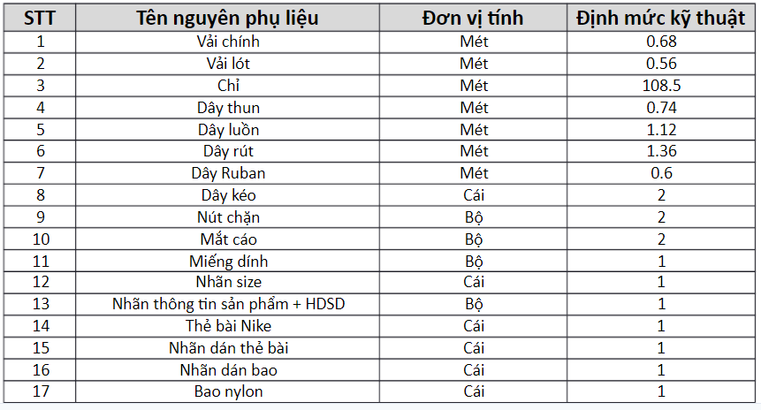
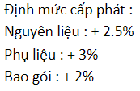

Slide 16
2.3.1 Định mức nguyên phụ liệu
2.3.1.1 Khái niệm
Định mức nguyên phụ liệu là số lượng nguyên phụ liệu cần thiết để tiến hành cắt may hoàn chỉnh một sản phẩm trung bình cho các cỡ vóc của các mã hàng nhằm tiết kiệm nguyên phụ liệu

Slide 17
2.3.1 Định mức nguyên phụ liệu
5
loại định mức
Định mức lý thuyết
Định mức thực hiện
Định mức cho phép
Định mức kỹ thuật
Định mức tiêu chuẩn hoá chỉ đạo
2.3.1.2 Các loại định mức

Slide 18
2.3.1 Định mức nguyên phụ liệu
2.3.1.3 Phương pháp tính định mức nguyên liệu
Tính định mức vải theo định mức của sơ đồ
Tính định mức trung bình của mã hàng

Slide 19
Tính định mức vải theo định mức của sơ đồ
A(g) = [ L(m) x R(m) x D(g/m.m)] x n
A: khối lượng vải của sơ đồ
L: chiều dài sơ đồ
R: khổ sơ dồ
D: trọng lượng sơ đồ
n: số lớp của sơ đồ

Slide 20
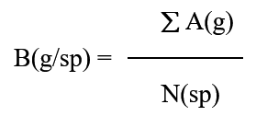
Tính định mức trung bình của mã hàng
B: định mức trung bình của mã hàng
N: tổng số sản phẩm của sơ đồ
Chú ý: chiều dài của sơ đồ (L) là chiều dài thực tế của sơ đồ cộng thêm 5 cm đầu bàn. Chiều rộng của sơ đồ (R) là chiều rộng thực tế của sơ đồ cộng thêm 3 cm biên vải.

Slide 21
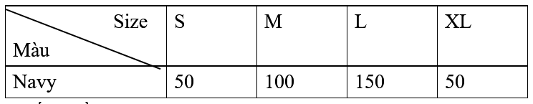
Ví dụ: Thông báo sản xuất của mã hàng AD 380. Biết số sản phẩm tối đa của sơ đồ là 2 sản phẩm và 1 bàn có tối đa 50 lớp.
Số sơ đồ?
Tổng số sản phẩm của sơ đồ?
Số lớp của sơ đồ?
Số bàn cắt?
Hãy tính định mức vải trung bình của mã hàng này biết:
L1 = 2 m; L2 = 2 m; L3 = 2.2 m; R = 1.5 m; D = 250 g/m.m

Slide 22
BÀI GIẢI
1/ Số sơ đồ
Sđ1: S/1 + XL/1
Sđ2: M/1 + L/1
Sđ3: L/2

Slide 23
BÀI GIẢI
2/ Tổng số sản phẩm của sơ đồ
Sđ1: 50 X 2 = 100 sp
Sđ2: 100 X 2 = 200 sp
Sđ3: 50 sp

Slide 24
BÀI GIẢI
3/ Số lớp của sơ đồ
Sđ1: 100/2 = 50 lớp
Sđ2: 200/2 = 100 lớp
Sđ3: 50/2 = 25 lớp

Slide 25
BÀI GIẢI
4/ Số bàn cắt
Sđ1: 50/50 = 1 bàn
Sđ2: 100/50 = 2 bàn
Sđ3: 25/50 = 0.5 # 1 bàn

Slide 26
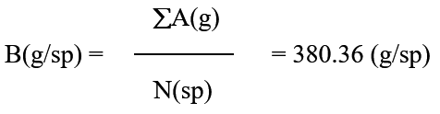
BÀI GIẢI
5/ Định mức trung bình
Ta có: A(g) = [ L(m) x R(m) x D(g/m.m)] x n
A1 = 2 x 1.5 x 250 x 50 = 37500 g
A2 = 2 x 1.5 x 250 x 100 = 75000 g
A3 = 2.2 x 1.5 x 250 x 25 = 20625 g

Slide 27
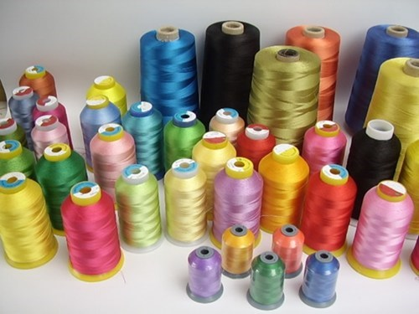
2.3.1 Định mức nguyên phụ liệu
2.3.1.4 Phương pháp tính định mức phụ liệu
Chỉ may

Slide 28
2.3.1 Định mức nguyên phụ liệu
2.3.1.4 Phương pháp tính định mức phụ liệu
Chỉ may
Phương pháp tính tiêu hao thực tế
Phương pháp tính theo chiều dài đường may chuẩn

Slide 29
Phương pháp tính tiêu hao thực tế
Tính cho một sản phẩm
Tính cho cả mã hàng

Slide 30
Tính cho một sản phẩm
- Lấy một ống chỉ đã biết trước số mét
- May một sản phẩm hoàn tất
- Đo lại số chỉ dư để tính được số mét tiêu hao cho một sản phẩm

Slide 31
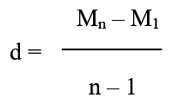
Tính cho cả mã hàng
- M₁ là số mét chỉ tiêu hao cho cở nhỏ nhất
- M_{n} là số mét chỉ tiêu hao cho cở lớn nhất
- d là số mét chỉ tiêu hao chênh lệch giữa hai cở vóc liên tiếp nhau
- n là số lượng cở (size) sản xuất
Từ đó để biết số mét chỉ tiêu hao cho một cỡ vóc bất kỳ trong một mã hàng, ta chỉ cần lấy số định mức chỉ cho cỡ nhỏ nhất cộng thêm số nguyên lần d đã tính

Slide 32
Phương pháp tính theo chiều dài đường may chuẩn
Khảo sát trên 1 mét đường may của từng loại máy
Độ dày nguyên liệu, mật độ mũi chỉ theo qui định
Tháo cẩn thận ra và đo lại xem hết bao nhiêu mét chỉ cho mỗi loại đường may, ghi lại số mét
Đo số đường may của tất cả các chi tiết, trên toàn bộ sản phẩm xem mỗi loại đường may của từng loại máy có tổng chiều dài là bao nhiêu mét
Tổng số mét chỉ tiêu hao của tất cả các đường may trên sản phẩm là thực tế số mét chỉ tiêu hao

Slide 33
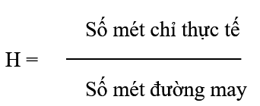
Phương pháp tính theo chiều dài đường may chuẩn
Tháo cẩn thận ra và đo lại xem hết bao nhiêu mét chỉ cho mỗi loại đường may, ghi lại số mét
Mỗi chiều dài đường may cộng tiêu hao đầu chỉ từ 4 đến 6 cm, rồi nhân với hệ số đường may của từng loại máy

Slide 34
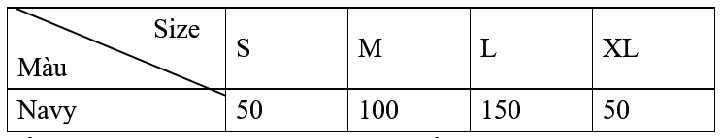
Ví dụ: Thông báo sản xuất của mã hàng AD 380.
Biết lượng chỉ tiêu hao cho một sản phẩm size S là 150 mét và cho một sản phẩm size XL là 200 mét.
Hãy tính lượng chỉ tiêu hao cho cả đơn hàng?
Hãy tính định mức chỉ trung bình của đơn hàng?
Hãy tính lượng chỉ cung cấp của đơn hàng với dự phòng là 6%?

Slide 35
BÀI GIẢI

Slide 36
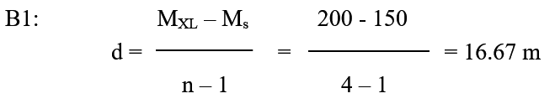
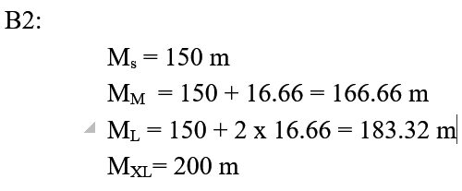
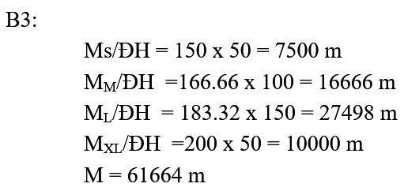
1/ Lượng chỉ tiêu hao cho cả đơn hàng
GVHD : Lâm Thị Phương Thùy

Slide 37
2/ Định mức chỉ trung bình của đơn hàng
M = 61664 / 350 = 176.18 m
3/ Lượng chỉ cung cấp của đơn hàng với dự phòng là 6%
N = 61664 + 61664 x 6% = 65363.84 m
GVHD : Lâm Thị Phương Thùy

Slide 38
2.3.1 Định mức nguyên phụ liệu
2.3.1.5 Phương pháp tính định mức phụ liệu: keo, mex, dựng
Định mức mex đối với chi tiết đơn giản nghĩa là các chi tiết này có thể dễ dàng qui về hình chữ nhật, ta tiến hành tính định mức theo phương pháp sau

Slide 39
2.3.1.5 Phương pháp tính định mức phụ liệu: keo, mex, dựng
Từ khổ mex trừ đi 2 cm biên ta có sơ đồ khổ mex có thể sử dụng
Từ các chi tiết cần ép mex, quan sát yêu cầu kỹ thuật về hướng canh sợi
Lấy khổ mex chia cho dài chi tiết hay rộng chi tiết ta có số chi tiết trên khổ mex
Tính số lần trải mex tương ứng với sản lượng hàng đã có
Tính số mex cần thiết để sử dụng cho mã hàng

Slide 40
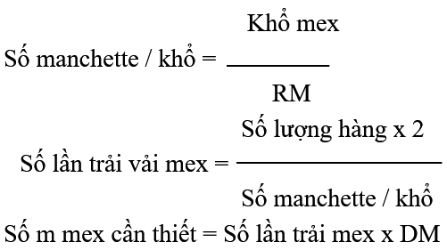
2.3.1.5 Phương pháp tính định mức phụ liệu: keo, mex, dựng
Ví dụ
Tính định mức mex cho manchette
Đối với các chi tiết phức tạp: ta không nên đưa về hình chữ nhật vì như thế sẽ tốn kém rất nhiều phụ liệu, do đó ta cần tiến hành tính định mức thông qua việc giác sơ đồ trực tiếp

Slide 41
2.3.1 Định mức nguyên phụ liệu
2.3.1.6 Phương pháp tính định mức phụ liệu khác
Tất cả phụ liệu khác cần đếm trực tiếp trên sản phẩm, thống kê lại và sắp xếp vào một bảng gọi là bảng định mức cho một sản phẩm gởi cho các bộ phận nào có liên quan.sau
Khi tiến hành lập bảng định mức cho một sản phẩm (bảng tác nghiệp màu) cần phải cân nhắc đến tỷ lệ mẫu vật cần trình bày và trình tự sắp xếp của chúng trên tấm bìa cứng sao cho tất cả các mẫu vật cùng nằm trên một tấm bìa, không phải bổ sung bìa mới và gây được sự chú ý cho người đọc

Slide 42
2.3.1 Định mức nguyên phụ liệu
2.3.1.6 Phương pháp tính định mức phụ liệu khác
Các mẫu vật phụ liệu cần phải hết sức chính xác, tránh nhầm lẫn cho người nhận khi đọc. Khi dán có thể chỉ cần dán một nửa để người đọc có thể quan sát mặt trái của mẫu.
Thể hiện đầy đủ tất cả các loại nguyên phụ liệu, tiêu hao của các loại nguyên phụ liệu trong một sản phẩm

Slide 43


Slide 44

CÂU HỎI VỀ NHÀ
1/ Nội dung của bảng định mức nguyên phụ liệu?
2/ Các phương pháp tính định mức nguyên phụ liệu?

